Slide 1
ARHIMED
ANA LEKO I NINA ARNAUTOVIĆ

Slide 2
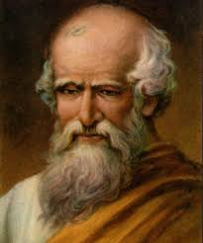
O ARHIMEDU
Rođen 287.godine pr.Kr
Umro 212.godine pr.Kr
Bio je grčki fizičar, astronom I jedan od najvećih matematičara starog vijeka
Iz sirakuze
Jedan od trojice najgenijalnijih matematičara svih vremena
Također I najveći fizičar starog svijeta

Slide 3
ARHIMEDOM VIJAK
Arhimedov vijak je naprava koja se često tijekom povijesti upotrebljavala za premještanje vode u kanale za natapanje.
To je pumpa ili crpka za vodu u obliku cijevi svinute poput zavoja vijka
Osim toga, Arhimedov vijak je jedna od prvih poznatih sisaljki koje se spominju.

Slide 4
ARHIMEDOV ZAKON
Arhimedov zakon nazvan je po Arhimedu koji je prvi otkrio ovaj zakon, koji glasi:
Tijelo uronjeno u tekućinu lakše je za težinu istisnute tekućine.
Arhimedov zakon za plutajuća tijela glasi:
Kada tijelo pluta na površini tekućine, težina mu je jednaka težini tekućine što je istisnuta onim dijelom tijela koji se nalazi ispod razine tekućine.

Slide 5
ARHIMEDOV PARADOKS
Arhimed je otkrio da sila koju stvara hidrostatički tlak na vodoravno dno bilo kakve posude zavisi od dubine tekućine I iznosa površine dna posude, a ne zavisi od oblika posude.
Sila hidrostatičkog tlaka iznosi:
F_{A} = ρ g H A

Slide 6
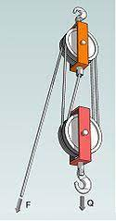
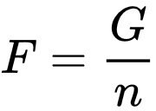
ARHIMEDOV KOLOTURNIK
Arhimedov ili obični koloturnik se sastoji od nekoliko pomičnih i nekoliko nepomičnih kolotora
Smještena su u dva kućišta. Gornje kućište je učvršćeno, a donje je pomično.
Preko kolotura prolazi uže, pa na jednom kraju djeluje sila F, dok je drugi kraj pričvršćen na gornje nepomično kućište. Donje se kućište giba zajedno s teretom.
Ako je n broj svih kolotura, broj nosećih užeta je isto n. Budući da svako uže nosi dio tereta G/n, to je za dizanje tereta potrebna sila ne uzevši u obzir trenje.

Slide 7
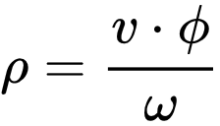
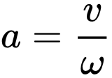
ARHIMEDOVA SPIRALA
Arhimedova spirala je ravninska transcendentna krivulja koja nastaje kada se točka stalnom brzinom v udaljuje od ishodišta po zraci koja obilazi ishodište stalnom kutnom brzinom ω.
Udaljenost neke točke Arhimedove spirale od ishodišta razmjerna je proporcionalna pripadnomu kutu zakreta.

Slide 8
ZLATNA KRUNA
Postoji anegdota koja govori kako je Arhimed otkrio da zlatna kruna, napravljena za kralja Hierona II., nije od čistig zlata. Kada je zlatna kruna u obliku lovorovog vijenca napravljena, od Arhimeda se zatražilo da utvrdi je li kruna od čistog zlata ili je zlatar umiješao I srebro (koje je jeftinije od zlata). Pritom nije smjeo oštetiti krunu. Našavši rješenje problema, bio je toliko uzbuđen da je, zaboravivši se obući, istrčao je iz kade na ulicu, vičući Heureka!

Slide 9
Nakon određivanja volumena krune, usporedio ga je s volumenom zlata I došao do zaključka da je volumen krune manji od volumena zlata, što znači da je kruni dodano srebro, koje ima manju gustoću od zlata. Tako je otkrio da je kruna zapravo napravljena od srebra, a samo obložena zlatom.

Slide 10
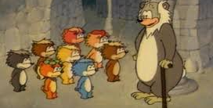
HVALA NA PAŽNJI!!
Ana Leko I Nina Arnautović

